Slide 1



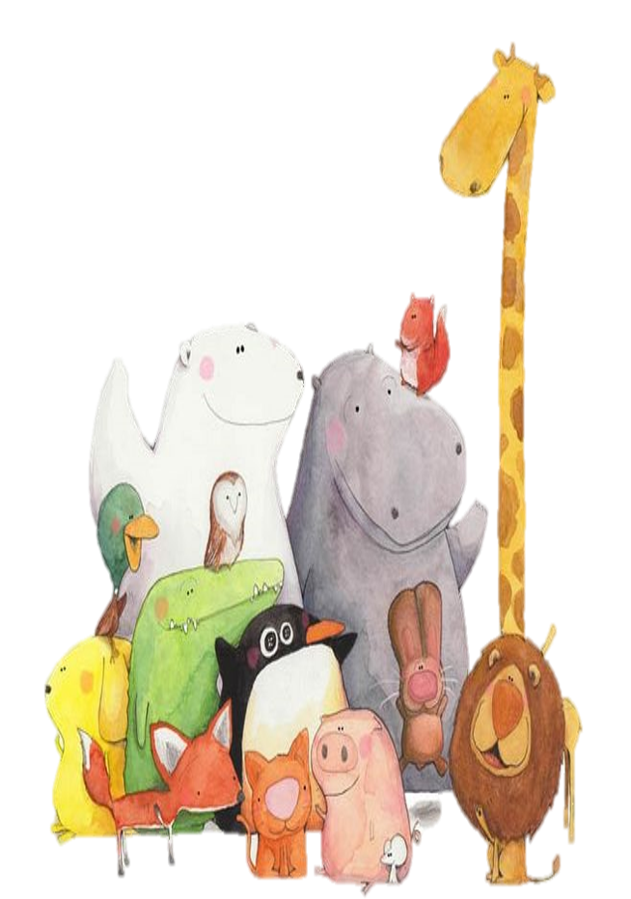
Tập viết chữ hoa
Ă, Â

Slide 2

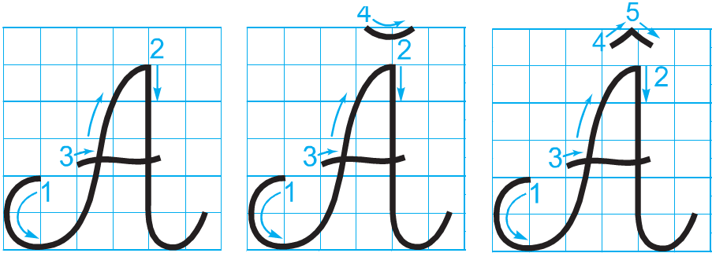
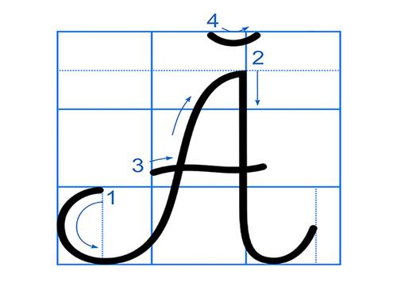
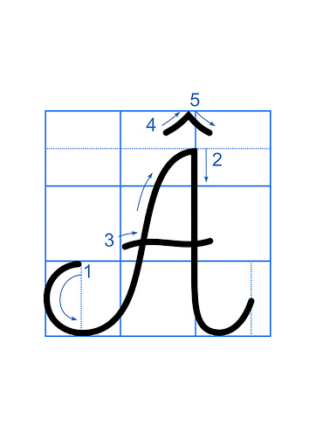
Viết chữ hoa Ă, Â
Quan sát và nêu chiều cao, độ rộng của chữ hoa Ă, Â?
Chữ hoa Ă, Â gồm mấy nét?

Slide 3
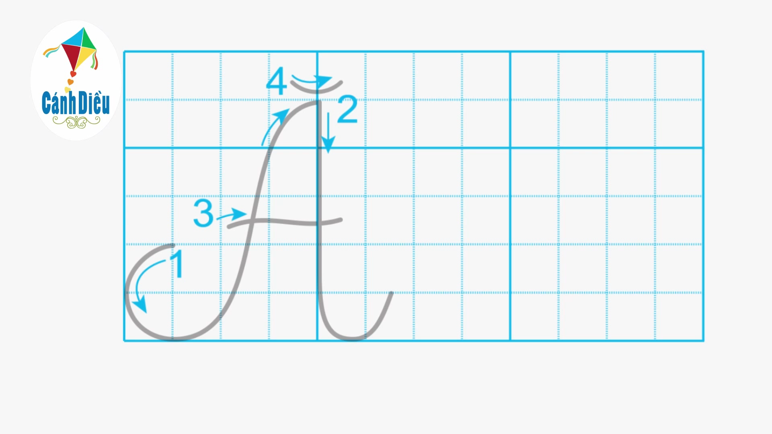
Viết chữ hoa Ă (cỡ vừa, cỡ nhỏ)

Slide 4
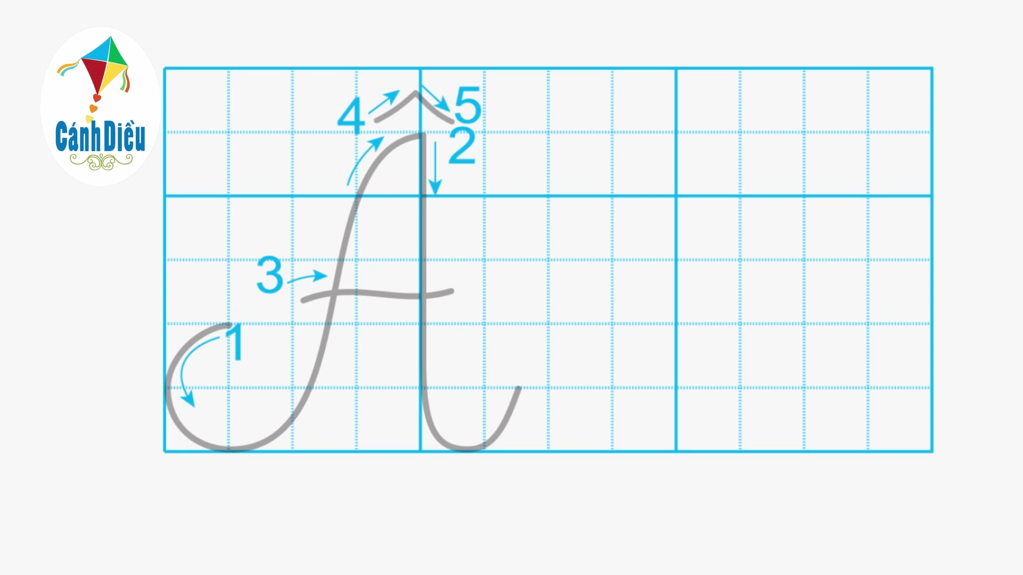
Viết chữ hoa Â (cỡ vừa, cỡ nhỏ)

Slide 5




Viết bảng con

Slide 6

VIẾT ỨNG DỤNG
Ấm áp tình yêu thương.
a. Chữ cái nào được viết hoa?
b. Khoảng cách giữa các chữ ghi tiếng như thế nào?
c. Những chữ cái nào cao 2.5 li ?
→ Chữ Â.
→ Khoảng cách giữa các chữ ghi tiếng là 1 con chữ o.
→ Chữ Â, p, h,y, t, h, g.

Slide 7

Ấm áp tình yêu thương: Mọi người dành cho nhau nhừng tình cảm yêu thương, ấm áp.

Slide 8






Thực hành
viết vở

